Slide 1

Я на страже Мира!

Slide 2
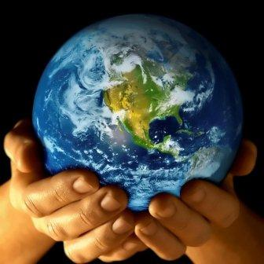
Что такое мир?
Мир— всё, что существует вокруг, Вселенная
Мир- это наша планета Земля
Мир- это спокойствие, отсутствие войны

Slide 3
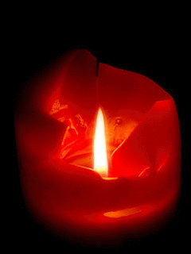

Это страшное слово: война

Slide 4
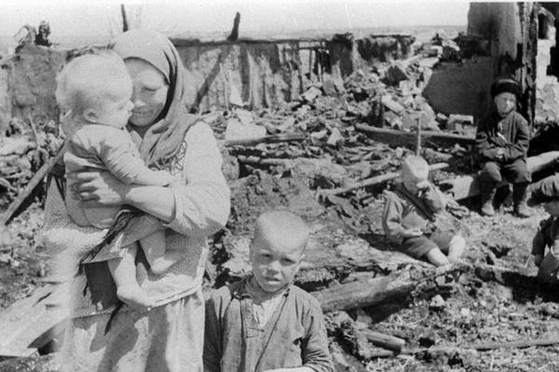
Это страшное слово: война

Slide 5
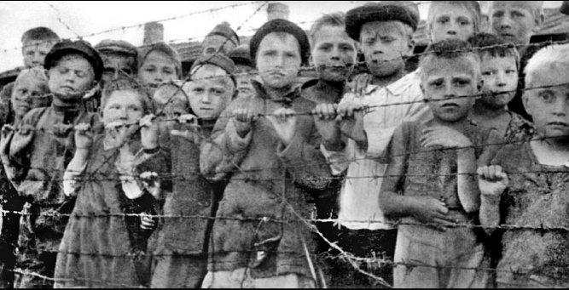
Это страшное слово: война

Slide 6
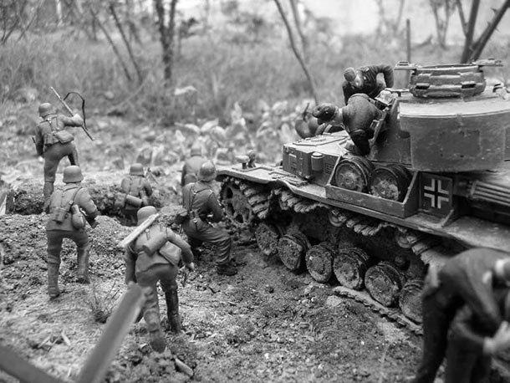
Это страшное слово: война

Slide 7
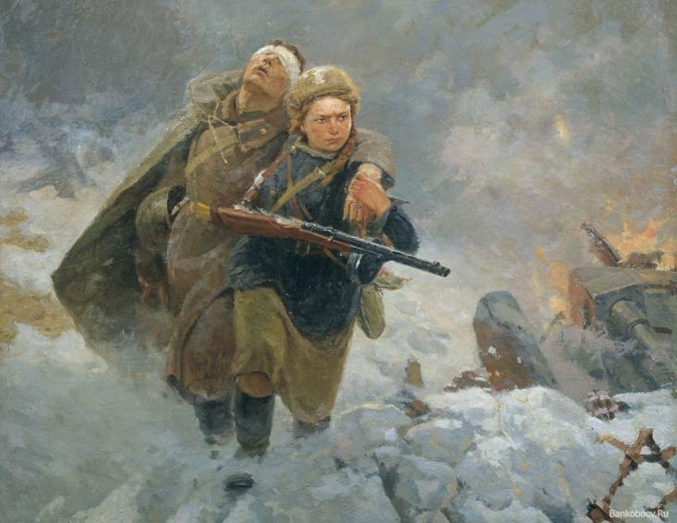
Это страшное слово: война

Slide 8
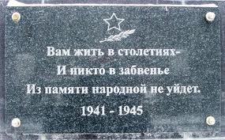
Это страшное слово: война

Slide 9
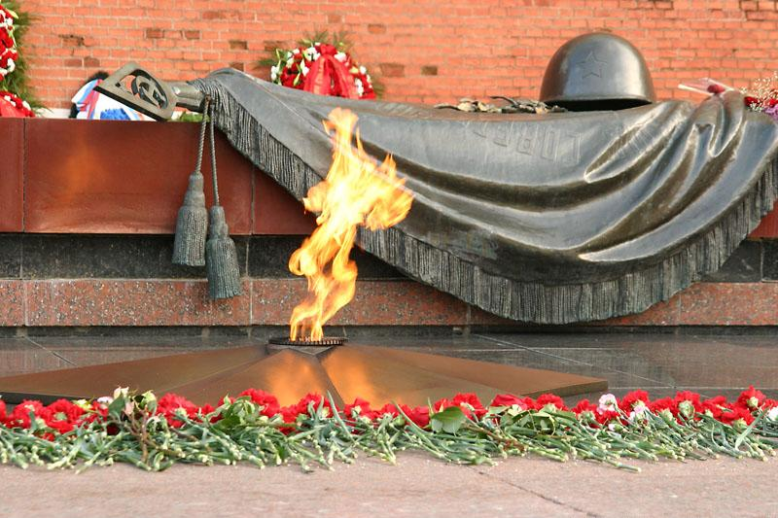
Это страшное слово: война

Slide 10
Замените антонимами слова
Жестокость
Милосердие
Ненависть
Любовь
Безразличие
Отзывчивость
МИР
ЗЛО
Доброта
Бесчеловечность
Вражда
Дружелюбие
Великодушие

Slide 11
Вспомните пословицы
Мир строит
а война разрушает
Одна у человека мать
одна и Родина
Для Родины своей
ни сил, ни жизни не жалей
Дружно за мир стоять
войне не бывать
Мир на планете-
счастливы дети
Худой мир
лучше доброй ссоры

Slide 12
Мир - дело великое.
Всякому мила родная сторона.
Нет земли краше, чем Родина наша
Человек без родины – соловей без песни.
С родной земли – умри, не сходи
Родина – мать, умей за нее постоять.
Кто за Родину горой – истинный герой
В мире жить — с миром жить.

Slide 13
